Slide 1


用高手錄影，教基因演算法排「建造順序」
論文導讀：A Data-driven Approach to Solve a Production Constrained Build-order Optimization Problem
Pengpeng Wang, Yifeng Zeng, Bilian Chen, Langcai Cao｜廈門大學・Teesside University
第 38 屆中國控制會議 CCC 2019
論文：星海爭霸 → 應用：紅色警戒 2
封面圖片來源：Wikipedia（合理使用）
Notes:
大家好，今天要分享的這篇是 2019 年中國控制會議的論文。一句話講完它在做什麼：拿星海爭霸職業選手的錄影當資料，幫基因演算法決定「開局要先蓋什麼、出什麼兵」。等一下我會先講它的問題、方法和結果，最後花兩三頁講我怎麼把它用在我自己的紅色警戒專案上。

Slide 2
一分鐘看懂這篇在做什麼
1
問題
2
做法
3
結果
星海爭霸開局要排「先蓋什麼、再出什麼兵」。而且每個時段兵要夠多才擋得住對手——但「要多少才夠」以前都是專家憑感覺給的。
拿 459 場職業錄影，統計對手每個時段出多少兵，當作「至少要有」的門檻 ξ；再拿高手的建造順序當基因演算法的起點。
分數平均更高、也更穩定：長度 200 時標準差從 ±182 降到 ±21，而且幾乎不多花時間。
一句話：讓資料決定限制參數，再用高手的解當搜尋起點。
Notes:
先給大家一個全貌。問題是：星海爭霸開局要排建造順序，而且每個時段的兵要夠多，不然會被對手打爆。難的是「到底要多少才夠」，以前都是專家憑經驗設一個數字。這篇的做法很直覺：既然不知道，那就去看職業選手的錄影，統計對手在每個時段實際出了多少兵，拿來當門檻。另外，他們也把高手的建造順序拿來當基因演算法的初始解。結果是分數比較高，而且穩定很多。

Slide 3
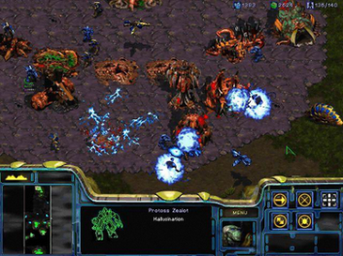
背景：什麼是 Build-order？
就像煮菜步驟：沒有兵營就不能出陸戰隊。目標是在限制下，最快拿到最多的兵。
人口
科技樹
Supply
Technology
人口不夠就不能出新兵
先有兵營才能蓋工廠
資源
時間
Resource
Time
礦物和瓦斯
每個建築、單位都有建造時間
Notes:
先講背景。Build-order 就是建造順序，大家可以想成煮菜步驟：沒有兵營就不能出陸戰隊，沒有錢、沒有人口也不能出兵，每樣東西還要花時間。論文把這些叫做遊戲本身的四種限制：人口、科技樹、資源、時間。最佳化的目標，就是在這些限制下，最快達成目標，或在固定時間內拿到最多的兵。

Slide 4
卡關的地方：兵到底要出多少？
只追求「兵越多越好」不合理：有些兵很貴、很難出
所以要加限制：每個時段每種兵至少 ξ 個
但 ξ 跟對手出多少兵有關，而戰爭迷霧讓你看不到對手
以前的做法：專家主觀給一個值 → 算出來的「最佳解」實戰常常不如預期
ξ = ?
每個時段、每種兵「至少要有幾個」
Notes:
這篇最核心的痛點在這裡。如果只追求兵越多越好，演算法會一直出最便宜的兵，這不合理。所以要加一個限制：每個時段每種兵至少要有 ξ 個。問題是 ξ 要設多少？它跟對手出多少兵有關，可是遊戲有戰爭迷霧，你看不到對手。以前的論文都是專家拍腦袋給一個數字，所以算出來的最佳解，放到實戰常常不好用。

Slide 5
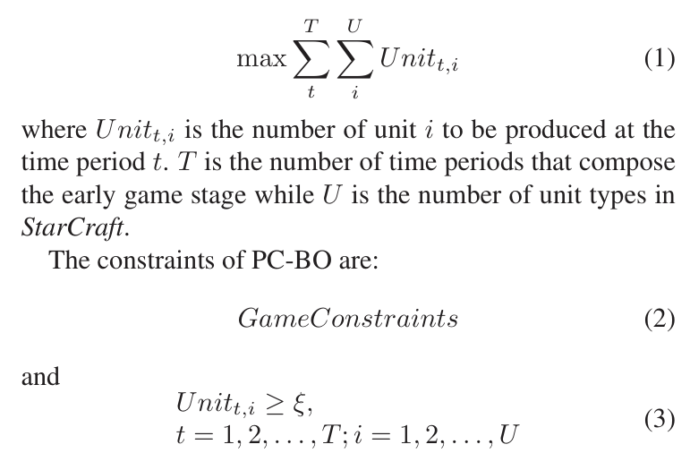
數學上怎麼寫：其實很單純
1
式 (1)
目標：4 個時段 × 6 種兵的數量全部加起來，越多越好
2
式 (2)
遊戲本身的規則：人口、科技樹、資源、時間
3
式 (3)
每個時段、每種兵至少 ξ 個 ← 這篇要解決的就是 ξ
圖片來源：原文第 3.2 節，式 (1)–(3)
Notes:
數學式其實很單純。式一是目標：把每個時段、每種兵的數量全部加起來，越多越好。式二是遊戲本身的規則。式三就是剛剛講的門檻：每個時段每種兵至少 ξ 個。整篇論文的重點，就是怎麼把這個 ξ 設得有根據。

Slide 6
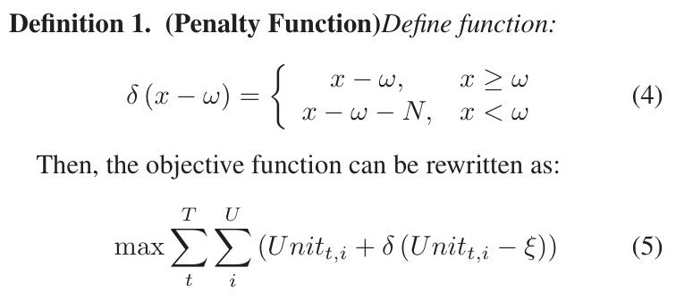
懲罰函數：沒達標就扣大分
有達到門檻
超過多少就加多少分，照常計算
沒達到門檻
除了差的那些，再多扣一個很大的 N（作者設成解的複雜度）
白話：把「硬限制」變成「軟限制」，基因演算法才分得出「差一點」和「差很多」的解。
圖片來源：原文第 3.2 節，定義 1、式 (4)–(5)
Notes:
但硬限制對基因演算法不友善，因為不合格的解一律丟掉，就看不出誰比較接近合格。所以作者用了懲罰函數：有達到門檻就照常加分；沒達到，除了差多少扣多少，還額外扣一個很大的 N。這樣演算法就能分辨「差一點」跟「差很多」，往對的方向演化。

Slide 7
重點來了：ξ 怎麼從錄影學出來
1
跑錄影
2
變向量
3
排名次
4
取分位
459 場職業錄影，每 12 幀記下看到的敵方單位
每位玩家得到一個「時段 × 兵種」的數量向量
用作者定義的「支配」規則排序（實際上就是比總數）
取第 N·p 名當 ξ；p = 0.5 就是中位數
白話：我的出兵量，要至少贏過 p 比例的對手。p 越高越保守。
圖片來源：原文第 3.3 節，式 (6)
Notes:
這頁是整篇最有價值的部分。作者把 459 場錄影跑一遍，每 12 幀記下玩家看到的敵方單位，整理成「時段乘兵種」的向量。然後定義一個支配關係來排序，論文花了不少篇幅證明它有遞移性，但講白了就是按總數排。最後取第 N 乘 p 名當 ξ。p 等於 0.5 就是中位數。式六的意思用白話講：我的出兵量要至少贏過 p 比例的對手，p 調越高就越保守。

Slide 8
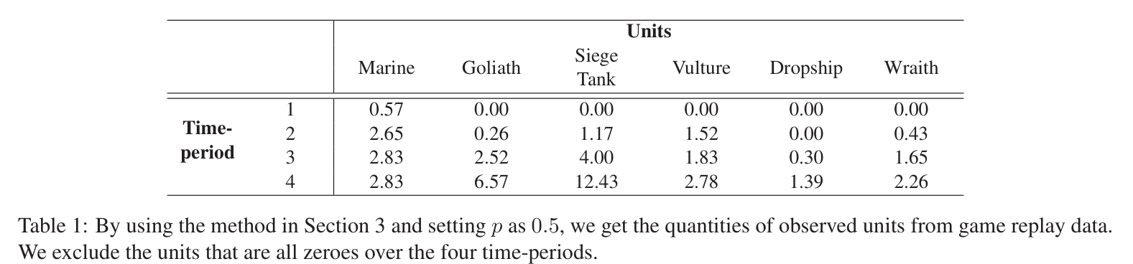
學出來的門檻長什麼樣子（p = 0.5）
第 1 時段（0–3 分）
第 4 時段（9–12 分）
結論
只有 0.57 個陸戰隊，開局大家都在發展
攻城坦克要 12.43 台、歌利亞 6.57 台
人族內戰中期是坦克大戰，跟職業選手的常識一致
圖片來源：原文表 1（12 種單位中，全為 0 的已剔除，剩 6 種）
Notes:
這是學出來的門檻。第一個時段，也就是開局三分鐘內，只有零點五七個陸戰隊，大家都在發展經濟。到第四個時段，攻城坦克要十二台以上、歌利亞六台多。這跟職業選手的常識一致：人族內戰中期就是坦克大戰。也就是說，資料學出來的門檻是合理的。另外 12 種兵裡，全部是 0 的被拿掉了，最後剩 6 種。

Slide 9
怎麼求解：改良版基因演算法
1
基因演算法
2
模擬退火
一條染色體 = 一個建造順序，長度 100 / 150 / 200 步
加強局部搜尋，避免卡在爛解出不來
3
高手開局
4
自製模擬器
從錄影抽出 799 / 715 / 624 個建造順序，依分數排序取前 TopK 個放進初始族群
簡化採礦和建造流程，快速評估每一條染色體
Notes:
求解的部分是改良版基因演算法，有四個零件。第一，染色體就是建造順序，長度試了 100、150、200 步。第二，加了模擬退火來加強局部搜尋。第三，也是這篇的另一個重點：把高手錄影裡的建造順序先跑一次算分，排好序，取前 K 名放進初始族群，而不是全部隨機。第四，自己寫了一個簡化的星海模擬器，讓每條染色體可以很快被評分。

Slide 10
實驗怎麼設計
459
4 × 3
6
30
場人族內戰錄影
分鐘的時段
種兵
次獨立重複
從 7659 場職業錄影中篩出
只看開局前 12 分鐘
12 種裡有出現過的
每組參數都跑 30 次取平均
參數：交配率 0.9、突變率 0.05、初始溫度 1000、降溫率 0.9、最多 200 代（實際約 153 代）；族群 150 / 200；MATLAB 單執行緒。比較對象：初始解全部隨機的傳統做法。
Notes:
實驗設定很簡單。資料用的是公開的職業錄影集，7659 場裡挑出人族打人族的 459 場。開局切成四個時段，每段三分鐘。兵種剩 6 種。每組參數都獨立跑 30 次取平均，比較的對象是初始解全部隨機的傳統做法。

Slide 11
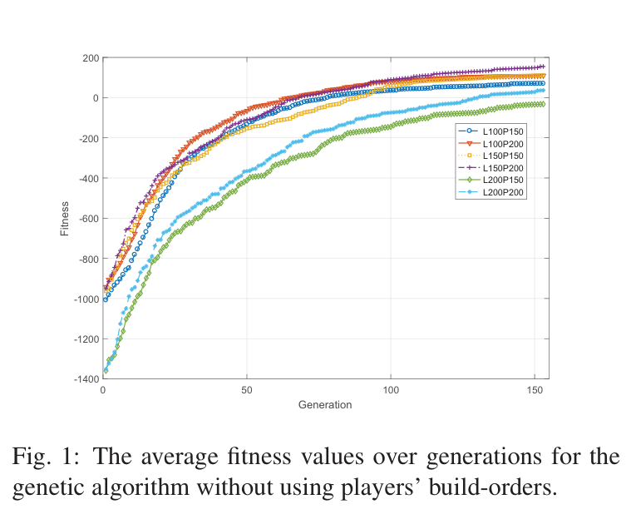
沒有高手資料：染色體一長就收斂不了
族群越大，分數越好，但跑越久
長度 200 的兩條線（綠、淺藍）明顯落後：200 代不夠它演化
長度 200、族群 150 最後平均是 −32：還沒達到門檻
標準差很大（±100 ~ ±234）：每次跑的結果差很多
圖片來源：原文圖 1、表 2
Notes:
先看傳統做法，也就是初始解全部隨機。族群越大分數越好，但也跑越久。最明顯的是長度 200 的兩條線，綠色和淺藍色，明顯落後，因為搜尋空間太大，200 代不夠它演化。看表二的數字，長度 200、族群 150，最後平均還是負的，代表連門檻都沒達到。而且標準差非常大，每次跑的結果差很多。

Slide 12
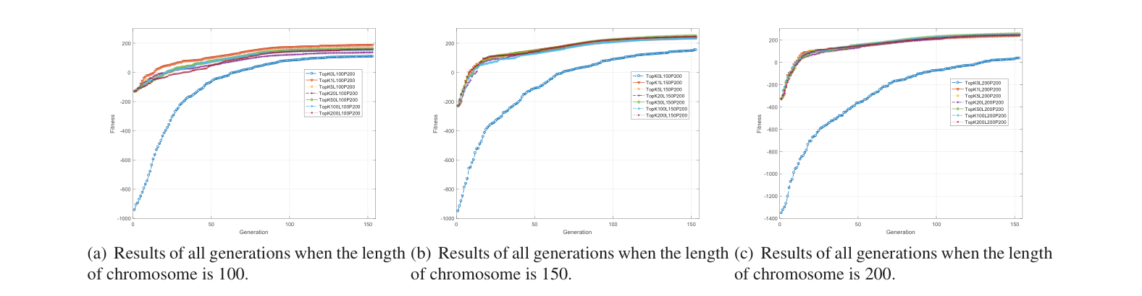
加入高手開局：起跑點直接贏一大截
藍色那條
其他顏色
越長越明顯
TopK0：初始解全部隨機，從 −1000 慢慢爬
只要放 1 個以上的高手開局，第 0 代就從 −200 左右起跳
長度 200 時，隨機版到最後都追不上
圖片來源：原文圖 2（族群 200，由左至右染色體長度 100 / 150 / 200）
Notes:
再來看加了高手開局的結果。三張圖是三種染色體長度。藍色那條是全部隨機的版本，從負一千慢慢往上爬。其他顏色只要放進一個以上的高手建造順序，第零代就直接從負兩百左右起跳，而且很快收斂。染色體越長，差距越明顯，長度 200 的時候，隨機版跑到最後都追不上。

Slide 13
數字會說話：更好，也更穩
±182 → ±21
長度 200 的標準差：用了高手開局，每次結果都差不多
約 1/4
作者建議：初始族群 1/4 用高手開局，3/4 隨機
≤ +10%
多花的時間很少（長度 100、150 約多 8~10%），長度 200 甚至還快 7%
資料來源：依原文表 3 重新繪製
Notes:
這張是我把表三重新畫成長條圖。灰色是全部隨機，藍色是只放一個高手開局，橘色是放五十個。三種長度都明顯變好，長度 200 的時候從 36 分跳到 240 分以上。更重要的是穩定度：標準差從正負 182 降到正負 21，代表每次跑結果都差不多。時間方面只多一點點，長度 200 甚至還快一點。作者最後的建議是初始族群四分之一用高手開局、四分之三隨機，效果最好。

Slide 14
優點，以及值得討論的地方
做得好的地方
可以追問的地方
用真實資料取代專家主觀設定
方法簡單，很容易搬到別的遊戲
高手解當起點，收斂快又穩
只做人族內戰（TvT）
目標只算「兵的數量」，沒算打不打得贏
模擬器是簡化版，沒驗證跟真遊戲差多少
ξ 是固定的，對手換打法就不準
p、N 等參數還是要手調
我的評價：概念簡單但有效，是「讓資料決定參數」很好的入門例子。
Notes:
整理一下優缺點。優點：用資料取代專家拍腦袋，方法簡單，換個遊戲也能用，而且高手解當起點效果很好。可以追問的地方也不少：只做人族內戰；目標只算兵的數量，沒有算到底打不打得贏；模擬器是簡化版，沒驗證跟真遊戲差多少；ξ 是固定值，對手換打法就失準；最後 p 和 N 這些參數還是要人手調。

Slide 15
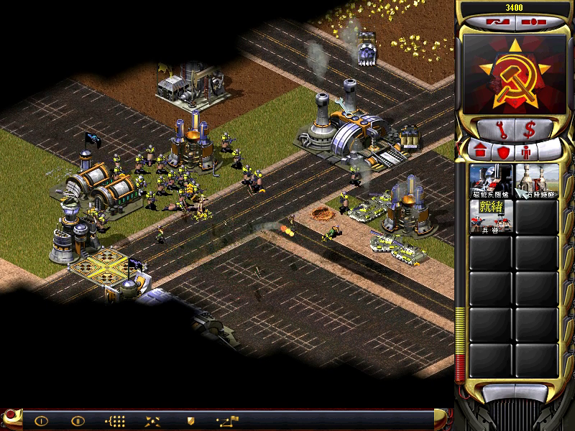
我的專案：讓程式自己打紅色警戒 2
看
讀遊戲記憶體（唯讀），每一幀知道雙方有什麼
想
經濟 + 戰鬥模擬，搜尋最快能贏的部隊和建造順序
做
注入 DLL 直接下指令：建造、集結、進攻、防守
目前：簡單 AI 已實機打贏；中等、困難還在校正
實機截圖：我們的部隊正在進攻 AI 基地
Notes:
在講怎麼應用之前，先簡單介紹我的專案。我做的是讓程式自己打紅色警戒 2，分成三步：看、想、做。看，是直接讀遊戲記憶體，而且只讀不寫，每一幀都知道雙方有什麼。想，是用自己寫的經濟和戰鬥模擬器，搜尋最快能打贏的部隊組合和建造順序。做，是注入一個 DLL，直接對遊戲下指令。目前簡單難度的 AI 已經在實機打贏了，中等跟困難還在校正。

Slide 16
對照：這篇論文 vs 我們的紅警專案
 | 這篇論文（星海爭霸） | 我們的紅警專案
資料從哪來 | 職業選手錄影（BWAPI 重播） | 讀遊戲記憶體，自動錄下每一場對 AI 的實機紀錄
對手模型 | 每個時段的兵量門檻 ξ（固定值） | AI 時間軸、反攻波次、戰鬥中補兵速度、對我方兵種的應變
最佳化方法 | 基因演算法 + 模擬退火 | NSGA-II 多目標搜尋 + 基因演算法老師
怎麼評分 | 簡化模擬器，只算兵的數量 | 經濟模擬 + 戰鬥模擬，算勝負和獲勝時間
起點從哪來 | 高手的建造順序 | 以前搜尋和實機打贏的方案（TopK）＋模仿學習模型
Notes:
接下來講怎麼用在我的紅色警戒專案。先做個對照。資料來源：論文用職業錄影，我們是直接讀遊戲記憶體，每打一場就自動錄下來。對手模型：論文只有一個固定門檻 ξ，我們已經量了 AI 的時間軸、反攻波次、戰鬥中補兵的速度，還有它看到我們出飛機會蓋防空。方法上，我們用多目標搜尋加基因演算法；評分上，論文只算兵的數量，我們會直接模擬打不打得贏、幾分鐘贏。

Slide 17
照論文做①：從 AI 對局學出門檻 ξ
11 場
對困難 AI 的實機紀錄，記憶體裡雙方每個單位都看得到（沒有戰爭迷霧）
第 7.5 分
第一波反攻：p=0.5 約 $5,000，p=0.8 約 $9,000——家裡至少要擋得住這個
p 越高越保守
每個時段取「排第 ⌈N·p⌉ 名」那一場，跟論文式 (6) 一樣
資料：11 場對困難 AI 的實機記憶體紀錄（其中 8 場是只守家的觀察局）；曲線是每個時段的平均價值
Notes:
論文的第一招是用資料學門檻 ξ，我們真的做了。論文的對手是真人，我們的對手是困難 AI，所以資料就是我們跟困難 AI 打的實機紀錄，而且我們讀記憶體，沒有戰爭迷霧，AI 每個單位都看得到。做法跟論文一樣：每三分鐘一個時段，把每場的 AI 兵力排名，取第 N 乘 p 名。藍線是 p 等於 0.5，紅線是 0.8，越上面越保守。中後段兩條線分得最開，代表困難 AI 每場的打法差異主要在中期，例如有幾場會多蓋光稜塔、早一點派兵反攻。p 等於 0.8 的版本，反攻波也比較早、比較多。反攻也一樣：第一波大約在第 7.5 分鐘，家裡的防守至少要擋得住這個強度。

Slide 18
照論文做②：好方案當起點，效果有限
全部隨機
前 15 個好方案當起點
多目標前緣選出的方案
5/5 次
5/5 次
天啟坦克 ×7、鮑里斯 ×1、動員兵 ×4、防空履帶車 ×4、基洛夫空艇 ×2
找到打得贏 p=0.8 的方案；第一次在第 7–14 代
找到打得贏 p=0.8 的方案；第一次在第 6–15 代
±161 幀
±203 幀
花費 $32,250
對 p=0.8 約第 20.9 分鐘獲勝
部隊剩 45%；前緣共 59 種方案
獲勝時間的標準差（平均 24,780 幀）
獲勝時間的標準差（平均 24,866 幀）
同樣搜尋 20 代、各跑 5 次：最後結果差不多。我們只選「兵種×數量」，搜尋空間比論文的 200 步建造順序小很多，隨機也找得到
四個目標一起比：打贏 p=0.5 的時間、打贏 p=0.8 的時間、花費、部隊剩多少。打輸用懲罰函數扣分，分得出差一點和差很多。
模擬結果（對手：11 場困難 AI 實機紀錄的分位數）；方案還沒實機驗證（tools/topk_ablation.py）
Notes:
第二招是用好方案當起點。論文用職業選手的建造順序，我們用以前搜尋找到的方案和實機打贏過的方案，挑最好的 15 個放進初始族群。我們照論文表三做了對照實驗：同樣搜尋 20 代，各跑 5 次。全部隨機的版本 5 次裡有 5 次找到打得贏的方案，標準差正負 161 幀；有好起點的版本 5 次找到，標準差正負 203 幀。結果是差不多，這跟論文不一樣。原因是我們搜尋的是兵種和數量，空間比論文 200 步的建造順序小很多，隨機起點也很快找得到；好起點只讓「第幾代第一次找到解」比較集中。這也說明論文這招在搜尋空間大的時候才特別有用。另外我們同時看四個目標：打贏兩種強度 AI 的時間、花費和剩下多少部隊，最後從前緣選出 天啟坦克 ×7、鮑里斯 ×1、動員兵 ×4、防空履帶車 ×4、基洛夫空艇 ×2，模擬大約 21 分鐘打贏，這個方案下一步要實機驗證。

Slide 19
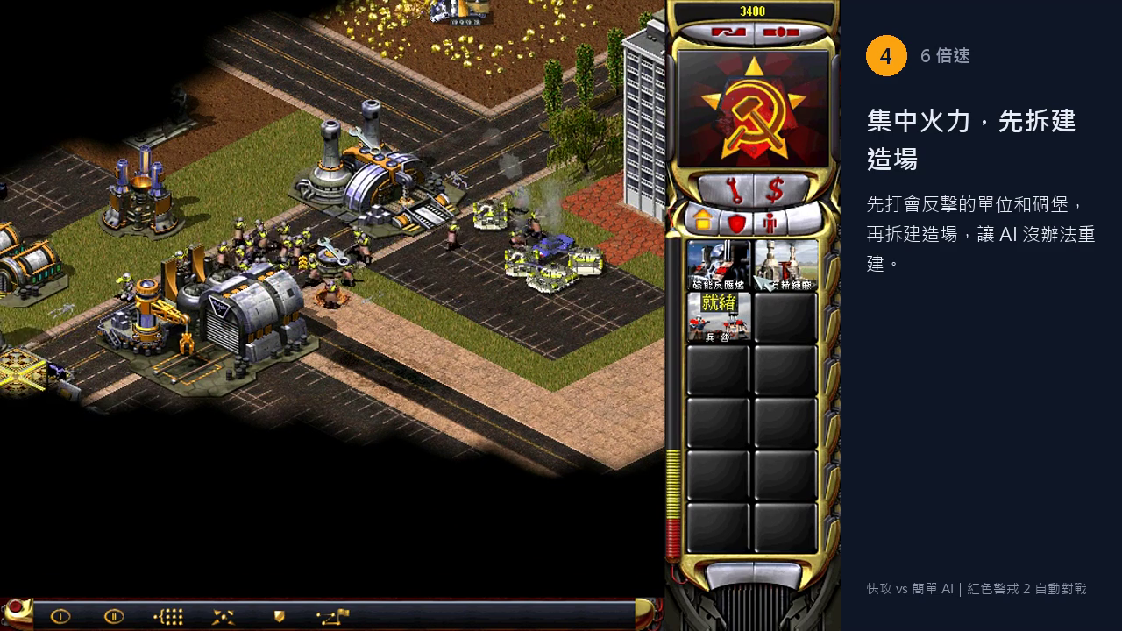
示範影片：快攻打簡單 AI（56 秒）
1
自己開遊戲
點選單、進遭遇戰
2
照模型建造
預測 2067 幀，實際 1986 幀
3
集結
38 個單位到齊才進攻
4
拆建造場
先打威脅，再拆建造場
第 6724 幀（約 5.6 分鐘）獲勝，模擬預測誤差 +5.9%
影片：實機自動對戰錄影（遊戲畫面＋程式解說），加速播放
Notes:
這是一場完整的實機對戰，加速成一分鐘內。第一段，程式自己開遊戲、點選單進遭遇戰，完全不用碰滑鼠。第二段，訓練好的模型即時決定建造順序，模擬預測第 2067 幀蓋好，實際第 1986 幀，誤差 4% 左右。第三段，全軍出發，先在敵方基地外面集合，等到齊才一起進攻，這是之前輸了好幾場學到的教訓。第四段，先打會反擊的單位和碉堡，再拆建造場，讓 AI 沒辦法重建。最後在第 6724 幀，大約五分半鐘擊敗 AI，跟模擬預測只差 6%。

Slide 20
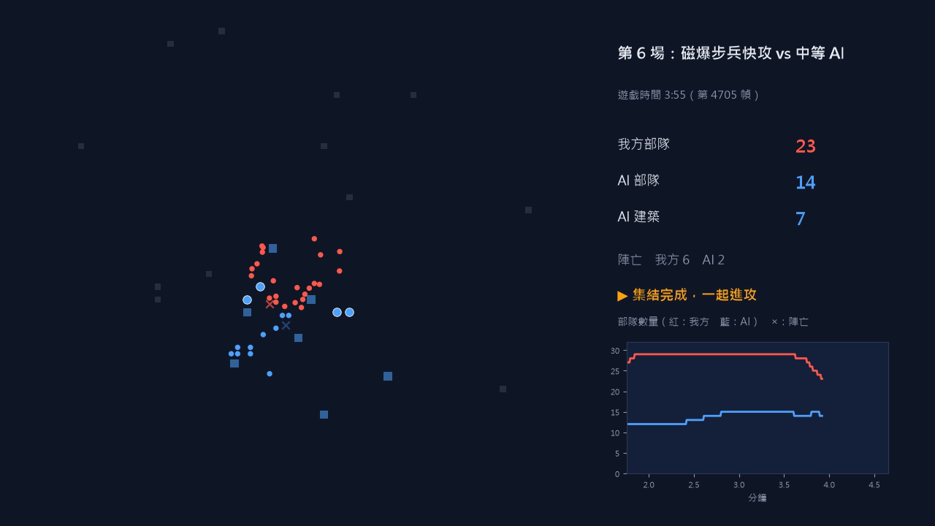
戰鬥回放：這一場為什麼會輸
集結有效
29 個單位幾乎同時抵達敵方基地
但還是輸
AI 一邊打一邊從工廠補兵，紅線掉得比藍線快
後來的修正
改選目標規則、加守家部隊，並把「AI 補兵速度」加進模擬
影片：由實機記憶體紀錄（logs/battle_medium_rush2.jsonl）自動產生；紅＝我方、藍＝AI
Notes:
這是用實機錄下來的資料自動畫出來的戰鬥回放，紅色是我們，藍色是 AI。可以看到部隊先在敵方基地前集合，然後一起衝進去，集結這部分是有效的。但右下角的部隊數量可以看到，紅線掉得比藍線快，因為 AI 會一邊打一邊從工廠補兵。這場輸了之後，我們改了選目標的規則、加了守家部隊，也把 AI 的補兵速度加進模擬器，模擬的預測才跟實際對得上。這也呼應論文的精神：參數要從資料學，而不是自己猜。

Slide 21
接下來怎麼做
1
實機挑戰
2
線上更新
3
錄示範
用前緣選出的方案實機打困難 AI，驗證模擬的預測
每打一場就把紀錄加進分位數，門檻越來越準——論文沒做到的部分
我自己打幾場遭遇戰，程式只讀記憶體記錄決策 → 真人的「高手資料」
這篇的核心精神：讓資料決定參數，而不是靠人拍腦袋。
分位數門檻（11 場資料）和好方案起點都已接進多目標搜尋，接下來是實機驗證。
Notes:
最後是下一步。第一，用前緣選出的方案實機挑戰困難 AI，驗證模擬的預測。第二，每打一場就把紀錄加進分位數，門檻會越來越準，這是論文沒有做到的線上更新。第三，我自己打幾場遭遇戰，程式只讀記憶體，把每個決策記下來，當成真人的高手資料。總結一句話：這篇論文的核心精神是讓資料決定參數，而不是靠人拍腦袋，這也是我們接下來要補強的地方。謝謝大家。

